Slide 1

Daugiafunkcis sveikatinimo, ugdymo, kultūros ir užimtumo kompleksas PROJEKTAS
2015 m. birželio 1 d.

Slide 2

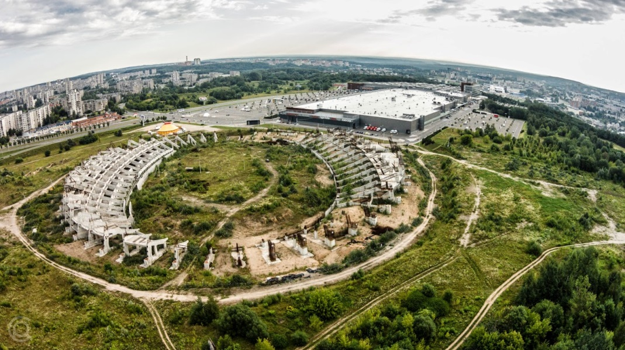
Daugiafunkcio sveikatinimo, ugdymo, kultūros ir užimtumo komplekso (DK) projektas
- 1986 - 2011 m., „nacionalinis stadionas“.
> 120 mln. Lt investicijų
- 2013 m., LRV nurodymai institucijoms teikti siūlymus dėl projekto koncepcijos.
- 2013 m. sprendimas: „Daugiafunkcis kompleksas“, viešojo ir privataus sektorių partnerystė (VPSP).
- 2014 m. LRV sudaryta projekto koordinavimo darbo grupė, CPVA pavesta rengti investicijų projektą (IP) ir partnerio atrankos dokumentus.
- 2015 m. gegužės 28 d. VMS tarybos principinis sprendimas dėl projekto įgyvendinimo.
Notes:
Šeškinės Ozo kalno papėdė – kariškių amunicijos sandėliai 1924 m.

Slide 3
Daugiafunkcio sveikatinimo, ugdymo, kultūros ir užimtumo komplekso (DK) projektas
Koordinacinis sprendimas:
- DK vystyti integruotos teritorijos vystymo programos aprėptyje, kur vykdomi kompleksiški veiksmai (Vilniaus m. Šiaurinė tikslinė teritorija);
- Kiekvienam veiksmui reikalinga infrastruktūra vystoma kaip funkciškai nepriklausomas objektas, atskirai teikiant paraišką ES SF finansavimui;
- Visam kompleksui atrenkamas vienas vystytojas (privatus partneris), kuris siūlytų efektyvesnius teritorinius, techninius ir architektūrinius sprendimus bei papildomas komercines veiklas, daugiau užpildyti kompleksą ir sumažinti viešojo sektoriaus finansinę naštą;
- Viešąjį sektorių atstovaus valstybė (Finansų ministerija) ir VMS, kurie perduos savo kompetencijos veiklas ir prižiūrės sutarties vykdymą;
- DK pagrindinė paskirtis – tarnauti miesto gyventojų / vaikų / jaunimo / šeimų / vyresnio amžiaus žmonių poreikiams, bet jis gali būti pritaikytas ir profesionalaus sporto renginiams.
Notes:
Buvo išnagrinėtos trys alternatyvos, pasirinkta : Pradėto statyti pastato atsisakymas, naujo, min poreikius atitinkančio pastato statyba ir naujo, max poreikius atitinkančio pastato statyba.
Visos ES fondus administruojančios ministerijos prisidės prie projekto finansavimo, Veiksmų programos lėšos perskirstomos;

Slide 4
Daugiafunkcio sveikatinimo, ugdymo, kultūros ir užimtumo komplekso projektas
Vilniaus m. savivaldybės taryba gegužės 28 d. priėmė principinį sprendimą dėl projekto „Daugiafunkcio sveikatinimo, švietimo, kultūros ir užimtumo skatinimo komplekso statyba ir eksplotavimas“ įgyvendinimo valdžios ir privačių subjektų partnerystės būdu kartu su LR Vyriausybės įgaliota institucija.
Dėl partnerystės projekto apimčių ir sąlygų: trukmės, perduodamų viešųjų paslaugų teikimo, turtinių įsipareigojimų, pirkimo būdo – vėlesnio etapo sprendimas.
Notes:
Artimiausiu metu reikia apsispręsti dėl partnerystės apimties:
apibrėžti kiekvienos perduodamos privačiam partneriui veiklos apimtį (pvz., tik bazinė eksploatacija: komunalinių paslaugų teikimas ir sistemų priežiūra, valymas ir atliekų tvarkymas, pastato ir teritorijos priežiūra arba eksploatacija kartu su veiklos organizavimu).
patvirtinti partnerystės sutarties apimtį (turtas, laikotarpis, kaina).

Slide 5
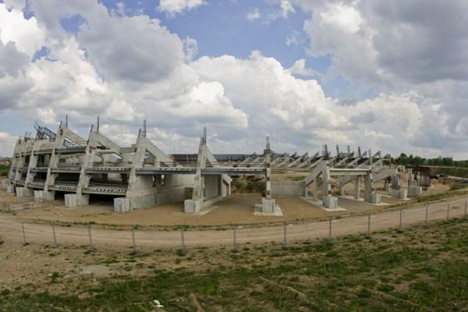
Daugiafunkcio sveikatinimo, ugdymo, kultūros ir užimtumo komplekso (DK) projektas
Privačiam subjektui būtų perduotas turtas:
Pastatas - Stadionas
Naudojimo paskirtis: | sporto
Būklė: | nebaigtas statyti
Statybos pabaigos metai: | 2002
Baigtumo procentas: | 10 %
Aukštų skaičius: | 1
Užstatymo plotas: | 37 248 kv. m
Tūris: | 3 699 kub. m

Slide 6
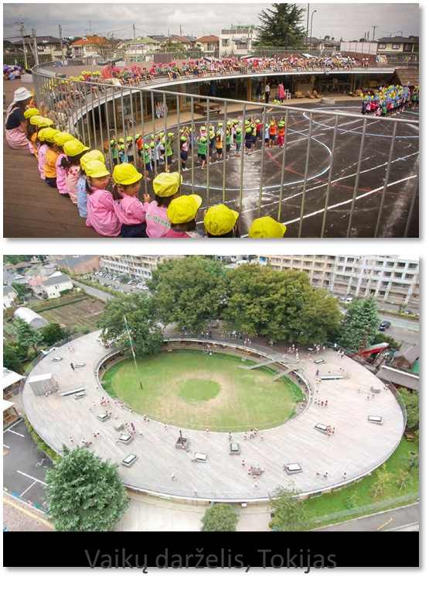
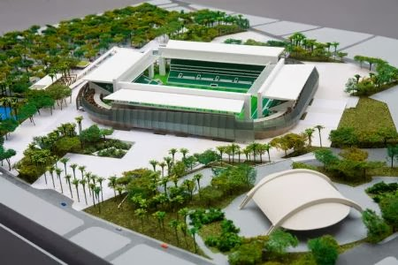
Daugiafunkcio sveikatinimo, ugdymo, kultūros ir užimtumo komplekso projektas
Kitų šalių patirtis ???
Pantanal, Ispanija
Vaikų darželis, Tokijas

Slide 7
Daugiafunkcio sveikatinimo, ugdymo, kultūros ir užimtumo komplekso (DK) projektas
Tikslai ir uždaviniai
1. Padidinti vietovės patrauklumą komercinei veiklai:
- Pagerinti sąlygas investicijų pritraukimui (tinklai, apželdinimas, apšvietimas);
- Prielaidos efektyviai pasiekti teritoriją (eismo saugumo ir valdymo centras).
2. Užtikrinti poreikius atitinkančią viešųjų paslaugų pasiūlą gyventojams:
- Padidinti ikimokyklinio ugdymo paslaugų pasiūlą (200 vietų darželis);
- Padidinti sveikatingumo ir neformalaus ugdymo paslaugų pasiūlą (futbolo ir lengvosios atletikos aikštės, 3 univers. sporto salės, apgyvendinimas 100 asmenų varžybų metu, administracinės patalpos).
3. Skatinti gyventojų socializaciją ir stiprinti vietos bendruomenę:
- Sudaryti palankias sąlygas verslumui ir mokymuisi visą gyvenimą (biblioteka – komunikacijos ir informacijos centras, verslo avilys);
- Galimybė viename renginyje dalyvauti bendruomenės daugumai (dainų šventės, miesto šventės, sporto žaidynės 20 tūkst. sėdimų v.);
- Padidinti aukštos meninės vertės kultūros renginių prieinamumą (koncertinė/repeticijų salės, choreografijos patalpos, sporto muziejus).

Slide 8
Šeškinės DK partnerystė projektai/veiklos (1)
Veiksmai/projektai
1. Apleistos teritorijos sutvarkymas ir bendro naudojimo žemės sklypų inžinerinių tinklų nutiesimas, pritaikant kuriamo DK veiklai.
2. Eismo valdymo centro infrastruktūros įrengimas Šeškinės komplekso teritorijoje
3. Vaikų darželio pastato statyba ir įrengimas Šeškinės DK teritorijoje, reikalingos inžinerinės infrastruktūros įrengimas
4. Neformaliojo švietimo infrastruktūros sukūrimas ir įrengimas DK teritorijoje: futbolo ir lengvosios atletikos aikščių, fiziniam aktyvumui skirtų salių ir administracinių patalpų, vaikų ir jaunimo nakvynės namų statyba ir įrengimas
5. Atviro bendruomenių, nevyriausybinių organizacijų ir verslo centro (avilio) statyba Šeškinės komplekso teritorijoje ir inžinerinės infrastruktūros įrengimas

Slide 9
Šeškinės DK partnerystės projektai/veiklos (2)
Veiksmai/projektai
6. Komunikacijos ir informacijos centro sukūrimas Šeškinės komplekso teritorijoje (perkeliant į jį Vilniaus miesto bibliotekos Šeškinės filialą).
7. Koncertų salės ir kitų kultūros renginiams pritaikytų pastatų ir patalpų statyba ir įrengimas Šeškinės komplekso teritorijoje.
8. Sporto muziejaus Šeškinės komplekso teritorijoje statyba ir įrengimas.
9. Šeškinės komplekso teritorijos viešųjų erdvių ir bendrojo naudojimo infrastruktūros įrengimas.
10. Masinių kultūros ir sporto renginių infrastruktūros sukūrimas Šeškinės komplekso teritorijoje: tribūnų ir potribūninių patalpų, masinių renginių aikštės, komercinių plotų įrengimas.

Slide 10
Notes:
Remiantis Daugiafunkcio komplekso investicijų projektu, valdžios ir privataus subjektų partnerystės (VPSP) objektu galėtu tapti 10 investicinių subprojektų (veiklų) ir jų rezultatų panaudojimas: infrastruktūros sukūrimas, jos eksploatavimas, kai kuriais atvejais – paslaugų teikimas. Šioje apimtyje investicinių veiklų (subprojektų) orientacinė kaina sudarytų apie 76,1 mln. EUR, ES lėšos – 44,3 mln. EUR, valstybės lėšos – 23,8 mln. EUR, savivaldybės dalis – 3,5 mln EUR, kitos lėšos – 4 mln EUR.
Savivaldybės eksploatacinius kaštus per 22 poinvesticinius metus sudarytų 71,2 mln EUR (per metus apie 3,24 mln EUR).
Visas Komplekso projektas apjungtų 13 investicinių subprojektų (veiklų), kurios yra įtrauktos į Vilniaus miesto 2014 - 2020 m. integruotą teritorijų vystymo programą. Tai būtų ir trys papildomi: lietaus vandens nuotekų tvarkymo, susisiekimo infrastruktūros iš Ukmergės ir Ozo g. įrengimo ir DK gretutinės aplinkos kompleksinio tvarkymo projektai. Investicines veiklas yra numatyta vykdyti 2016 - 2018 metais. Bendra investicinių veiklų kaina sudarytų apie 103 mln. EUR, ES lėšos – 67 mln. EUR, valstybės lėšos - 24 mln. EUR, savivaldybės dalis – 7,8 mln EUR, kitos lėšos – 4 mln EUR.
Savivaldybė - apie 80 mln EUR (be rizikos kaštų). Per 25 metus.

Slide 11
Daugiafunkcio sveikatinimo, ugdymo, kultūros ir užimtumo komplekso projektas
Projektą įgyvendinant Viešojo ir privataus sektorių partnerystės (VPSP) būdu
VPSP atveju perkamos paslaugos, mokėjimai prasidėtų 2018 m.
Privačiam subjektui būtų perduodamas visų objektų projektavimas, statyba, eksploatavimas ir priežiūra.
Privatus subjektas prisiimtų statybos riziką, todėl galėtų siūlyti savo projektinius sprendinius, arba naudoti viešojo sektoriaus techninį projektą.
Atrankos metu galimi privatūs subjektai konkuruos dėl efektyvesnio sprendinio.
Statybos kaštai būtų finansuojami iš ES SF lėšų ir kompensuojami partneriui atidavus kompleksą eksploatacijai (išskyrus pagrindinės aikštės / tribūnų).
Eksploatavimo kaštus mokėtų savivaldybė ir valstybė už savo objektus.
Privataus subjekto būtų prašoma organizuoti papildomas komercines veiklas kiekvienam objekte ir laisvoje žemėje (apie 11 ha), dalintis nauda ir taip mažinti viešojo sektoriaus finansinę naštą.

Slide 12
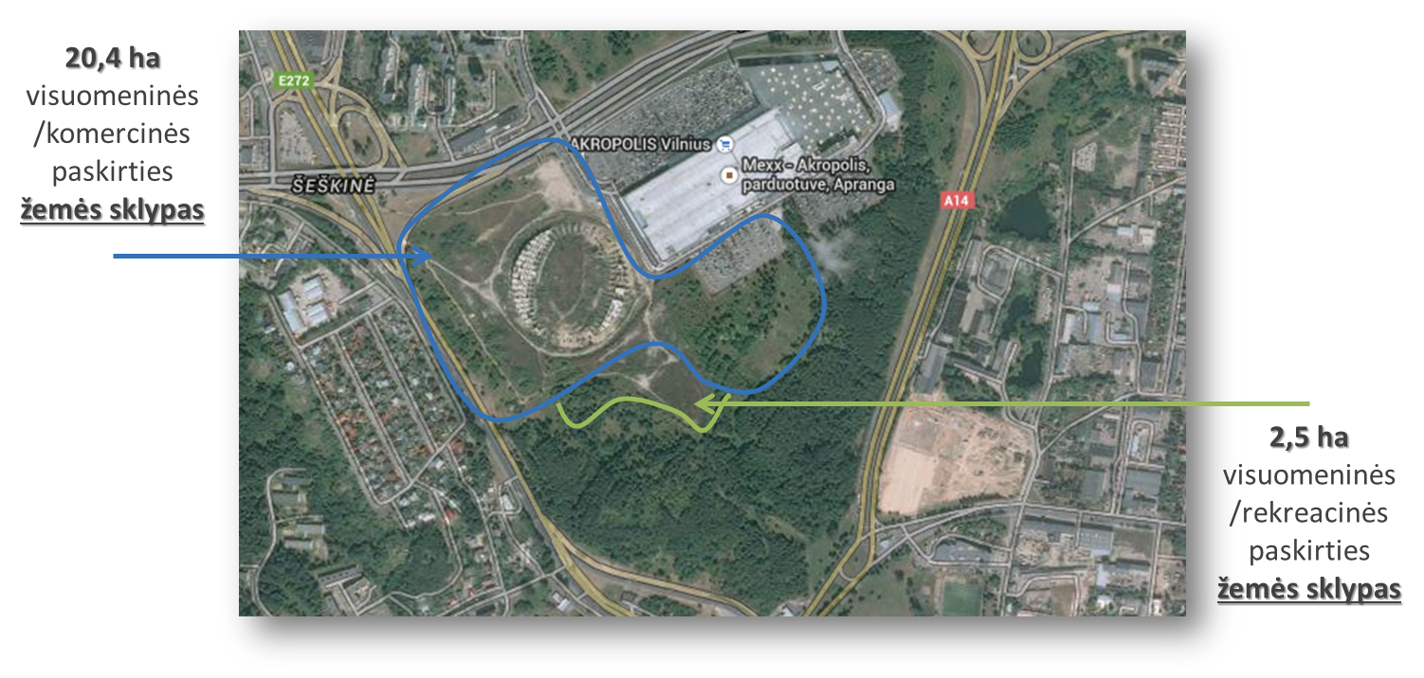
Daugiafunkcio sveikatinimo, ugdymo, kultūros ir užimtumo komplekso projektas
Leistinas pastatų aukštis: | iki 12
Užstatymo tankis: | iki 40 %
Užstatymo intensyvumas: | 1
Priklausomųjų želdinių dalis: | iki 60 %
Leistinas pastatų aukštis: | nuo 12 iki 35
Užstatymo tankis: | iki 80 %
Užstatymo intensyvumas: | 3
Priklausomųjų želdinių dalis: | nuo 15 iki 25 %
Apribojimai: | 1,8 ha kelio servitutas, nestatyti prekybos centrų

Slide 13
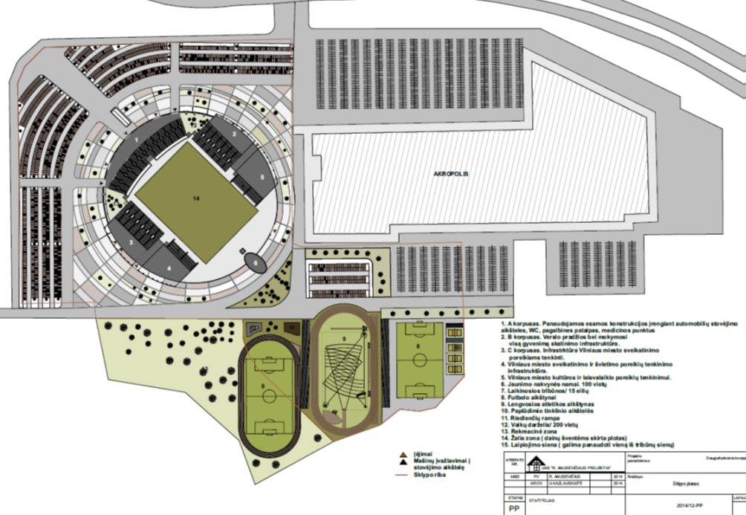
Daugiafunkcio sveikatinimo, ugdymo, kultūros ir užimtumo komplekso projektas

Slide 14
Daugiafunkcio sveikatinimo, ugdymo, kultūros ir užimtumo komplekso projektas
Atviri klausimai:
Kaip užtikrinti erdvių, kurių išlaikymo kaštai didžiausi, universalumą ir funkcionalumą? Kokia tarptautinė praktika?
Kaip užtikrinti tokį DK naudojimo intensyvumą, kad operaciniai kaštai max atsipirktų?
Ar ne per didelė našta Vilniaus m. finansams? Ypač kasmetiniai operaciniai kaštai?
Kaip užtikrinti transporto pralaidumą, kai greta jau Akropolis?

Slide 15
Daugiafunkcio sveikatinimo, ugdymo, kultūros ir užimtumo komplekso projektas
Atviri klausimai:
Kaip užtikrinti sinergiją tarp būsimų DK objektų ir jau esamų viešųjų erdvių, koncertų, sporto salių Vilniuje?
Kokią papl. komercinę veiklą siūlysim partneriui (pagrindinė aikštė, koncertų salės, laisva žemė)?
Ar našta miestui išlaikyti masinių renginių aikštę (2/3) per neformalųjį ugdymą yra pakankamai pagrįsta?
Ar paskatins mieste harmoningo ir sveiko gyvenimo kultūrą?

Slide 16
pasiekti darną – didžiausis iššūkis....
AČIŪ UŽ DĖMESĮ ☺

